Slide 1
3.3.4А «Эффект холла в полупроводниках»
Назарчук Анна Б02-109

Slide 2
Введение
Многим приборам для корректной работы необходимо значение внешнего магнитного поля. Его можно измерять при помощи электрического тока, который окружает человека повсюду и представляет собой направленный перенос зарядов с помощью микрочастиц - носителей заряда. Однако их направление движения не всегда совпадает с направлением электрического поля. Именно возникновение электрического поля перпендикулярно току и называется эффектом Холла. Данное явление входит в основу принципа работы датчика Холла, который используется для измерения магнитного поля. Более того, используя эффект Холла, можно узнать многое о носителях заряда в веществе, что и сделано в данной работе.

Slide 3
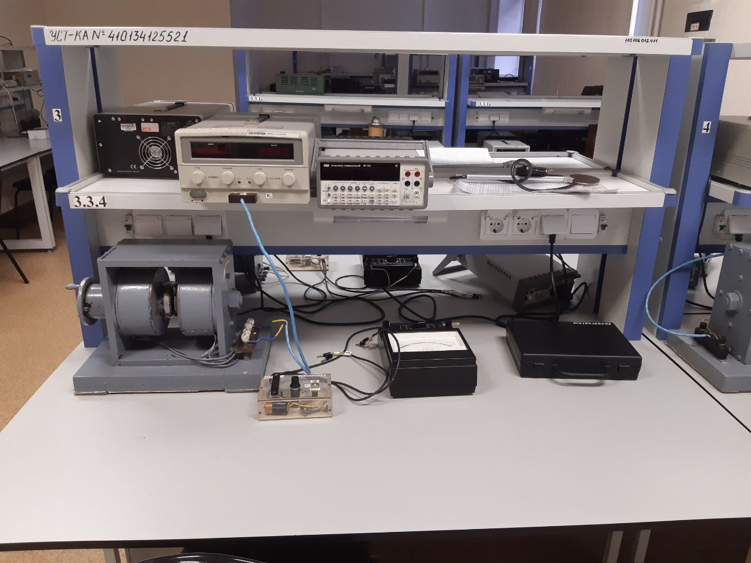

Исходный вариант работы
Работа состояла из 4 частей:
Калибровка электромагнита – определяется зависимость магнитной индукции в зазоре электромагнита (1) от тока через магнит
Измерение ЭДС Холла – измеряется разность потенциалов на образце при различных значениях силы тока через электромагнит и образец
Определение знака носителей – делаются выводы о характере проводимости по направлениям тока
Измерение удельной проводимости – на образец подается небольшое напряжение, измеряется ток через него

Slide 4
Недостатки существующей работы
Калибровка электромагнита
Измерение ЭДС Холла
Каждое измерение необходимо записать в лабораторный журнал
Малое количество измерений из-за высокой трудоемкости
Высокая погрешность градуировочных коэффициентов из-за малого количества измерений
Измерение тока через образец реализовано с помощью аналогового амперметра с высоким классом точности
Невозможно регулировать изменение тока через образец, так как осуществляется при помощи реостата
Малое количество измерений из-за высокой трудоемкости

Slide 5
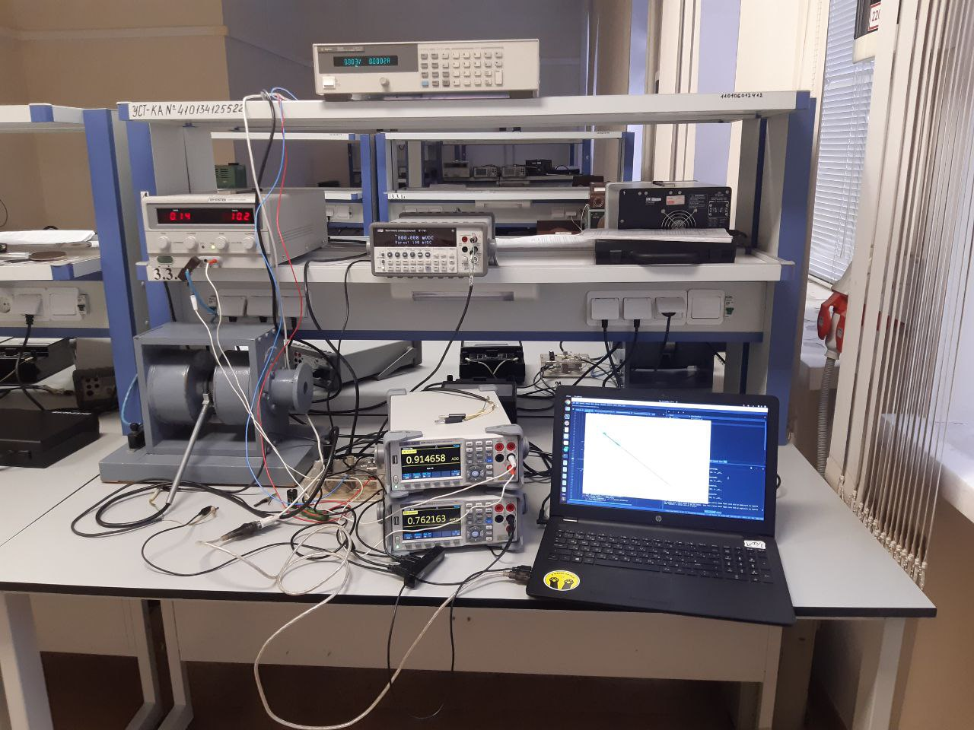
Текущий вариант работы
Работа стала полуавтоматизированной
Каждая из частей лабораторной представлена в виде отдельного окна в программном обеспечении
Связь с приборами осуществляется при помощи USB-портов. Данные с приборов сохраняются в файлы
Добавлена часть с автоматическим построением графиков и вычислением постоянных образца
Экспериментальная установка

Slide 6
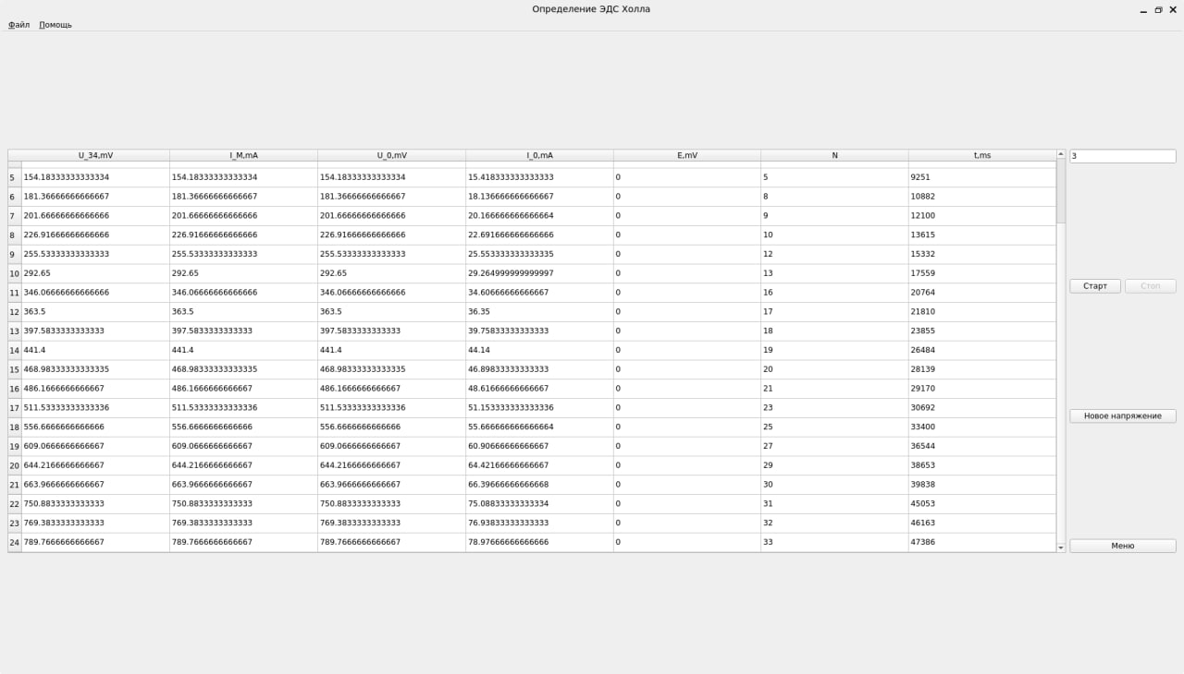
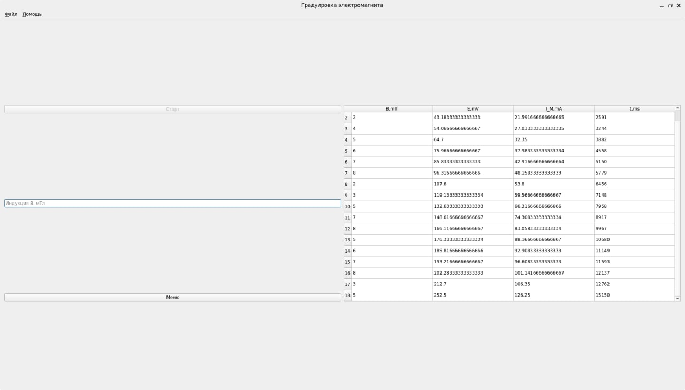
Текущий вариант работы
Окно программы для определения ЭДС Холла
Окно программы при градуировке электромагнита

Slide 7
Преимущества обновленного варианта
Автоматическое получение данных понижает трудоемкость измерений и позволяет сделать большее их число
Повышается точность постоянных образца из-за большего числа измерений
Аналоговый амперметр заменен более точным цифровым
Добавлен источник питания образца с возможность регулировки тока
Автоматический контроль чрезмерно больших токов через образец
Возможность сделать выводы о работе сразу из-за компьютерной обработки результатов

Slide 8
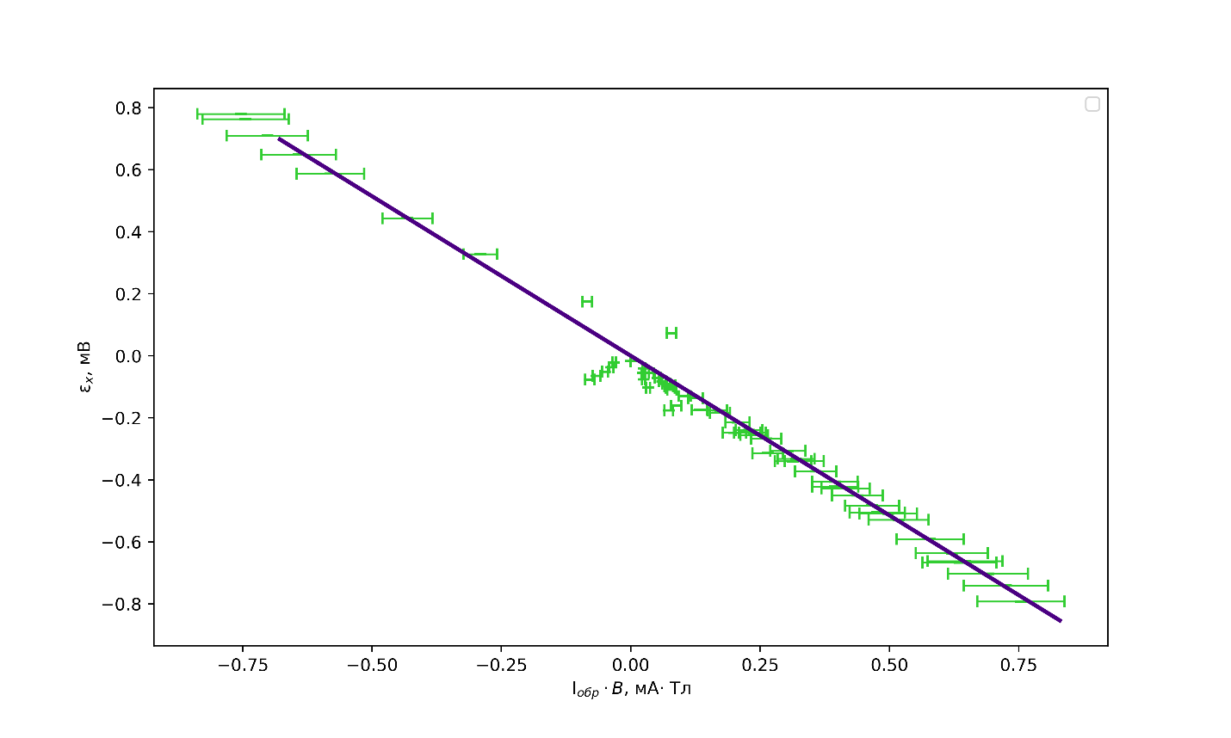
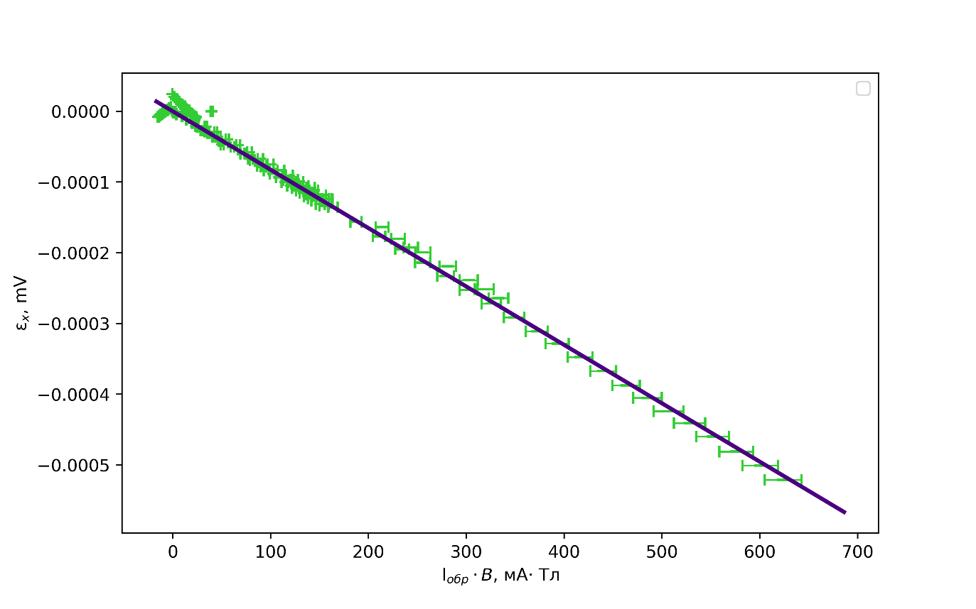
Преимущества обновленного варианта
Данные, полученные с первоначальной установки
Данные, полученные с автоматизированной установки
Возросло количество точек в измерении ЭДС Холла, увеличилась их точность

Slide 9
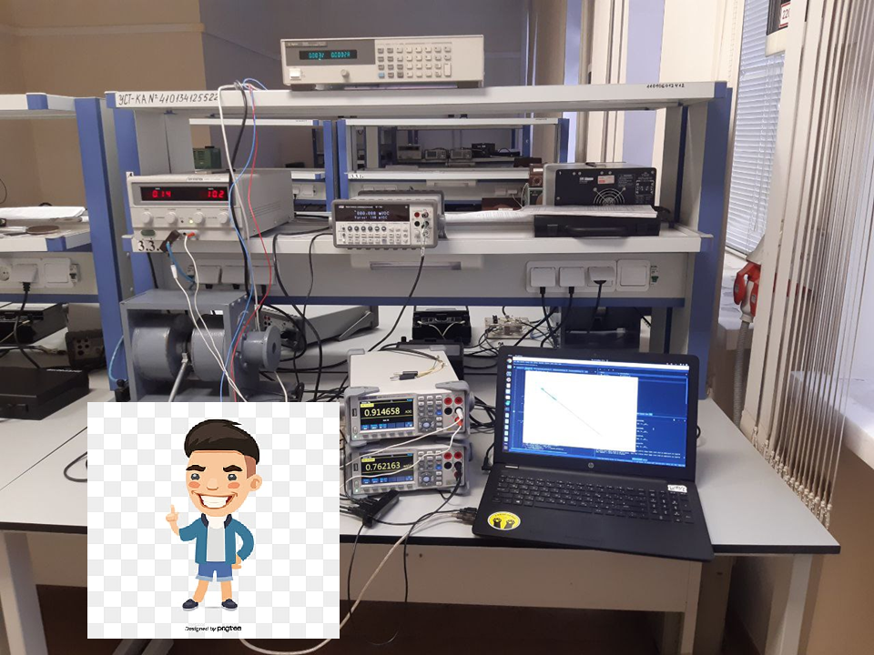
Выводы
Внедрение автоматизации в работу повысило удобство выполнения для студентов
Получение данных напрямую с приборов увеличило скорость работы
Автоматизация и замена аналоговых приборов сделали работу существенно точнее

